Slide 1
INTRODUCTION A LA GESTION DES FINANCES PUBLIQUES
Module 1.3: Macroéconomie et Budget

Slide 2
Plan du module
Le cadre macroéconomique
Le tableau des opérations financières de l’Etat (TOFE)
Le déficit des finances publiques
Le financement du déficit
Les règles budgétaires

Slide 3
Les quatre secteurs
Secteur « réel » : emplois/ressources
  Comptes nationaux
Secteur des administrations publiques
  TOFE
Secteur extérieur
  Balance des paiements
Secteur monétaire
  Situation monétaire
Le secteur « privé » est résiduel dans les cadres simples

Slide 4
Notes:
Flèches rouges: transactions biens et services
Flèches bleues: soldes et transferts financiers.
Secteurs et marchés
Administrations publiques:
Solde = T-G T = Recettes totales nettes de transferts; G = dépenses totales (Cg consommation publique + Ig investissement public)
Secteur privé (ménages et entreprises):
Produit/Revenu national Y= C + I + G + X – M
Dépenses C + I + T
Solde = Y – (C + I + T) = I – S (Revenu Y moins consommation et taxes = épargne)
Secteur extérieur
Revenus: M
Dépenses: X
Solde: X – M
Equilibre: Tout solde débiteur ou créditeur d’un secteur doit être un solde créditeur ou débiteur d’un ou plusieurs autres secteurs (somme nulle). Ajustement via le marché financir (monnaie et crédit).
Càd: les soldes des trois secteurs ont une somme nulle (T - G) + (S - I) + (M - X) = 0 ou : T-G = (I-S) + (X-M)

Slide 5
Les équilibres
Y = C + I + G + (X – M)
Y=C+S+T
T – G = (I-S) + (X – M)
Y – PIB
C – Consommation “privée”
I – Investissement
G – Dépenses des administrations publiques
S – Epargne
T – Impôts et taxes
X – Exportations
M – Importations
Secteur “privé” : Ménages et Entreprises (y.c. entreprises publiques)

Slide 6
Plan du module
Le cadre macroéconomique
Le tableau des opérations financières de l’Etat (TOFE)
Le déficit des finances publiques
Le financement du déficit
Les règles budgétaires

Slide 7
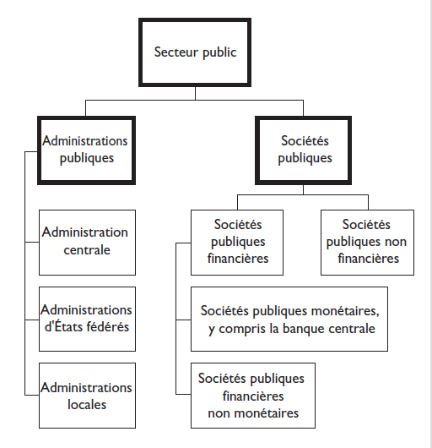
Champ théorique du TOFE
Source:
Manuel de statistiques de finances publiques. FMI

Slide 8
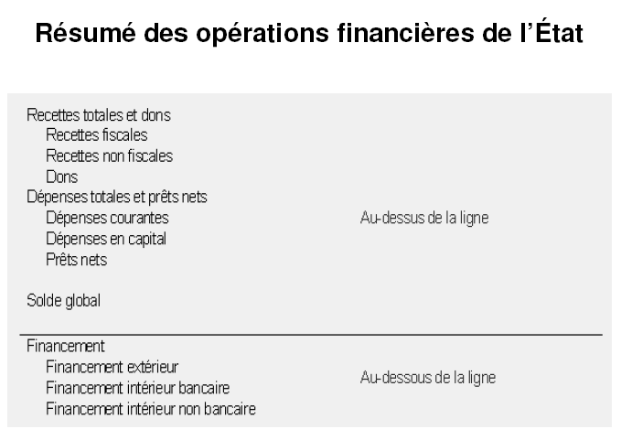
Le TOFE

Slide 9
TOFE

Slide 10
Plan du module
Le cadre macroéconomique
Le tableau des opérations financières de l’Etat (TOFE)
Le déficit des finances publiques
Le financement du déficit
Les règles budgétaires

Slide 11
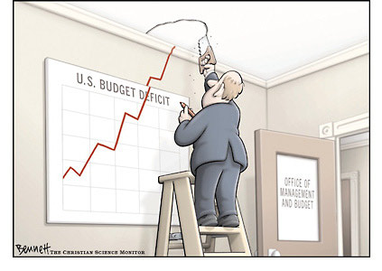
L’impact macroéconomique du déficit des budgétaire des administrations publiques
Pourquoi le déficit budgétaire est-il important ?
  Les dépenses publiques peuvent «évincer» l’activité du secteur privé
  Les déficits des administrations publiques ont une répercussion directe sur le déficit de la balance courante des paiements
  Le financement du déficit public peut avoir des effets négatifs sur le plan macroéconomique
Notes:
There is a link between the government deficit and the curent account deficit
There is a risk of « crowding out effect » that hampers the private sector activity and hence compromises growth.
The financing of the deficit may either
- squeeze credit for the private sector (crowding out)
- generate an accumulation of public debt provoking a « snowball effect » that further increases the pressure on both fiscal and external balances
Monetary financing will generate inflation and unstability
In absence of other solutions the accumulation of arrears is the first step towards economic chaos.

Slide 12
Quel solde (déficit/surplus) dans le TOFE?
Concepts habituellement utilisés:
Solde global : base caisse il mesure l’emprunt net des administrations publiques
Solde primaire : différence entre les recettes et les dépenses totales à l’exclusion de la charge d’intérêt sur la dette.
Solde global hors dons : montant du financement intérieur qui serait nécessaire en l’absence de ce financement extérieur.
Base caisse: recettes recouvrées moins dépenses payées
Base « ordonnancement » recettes recouvrées moins (dépenses payées moins/plus variations d’impayés)
  Les dépenses devraient correspondre aux liquidations
Notes:
There is an abundant literature on the subject. See:
Jacobs, D., Schoerman, N., van Heerden, J. : Alternative Definitions of the Budget Deficit and its Impact on the Sustainability of Fiscal Policy in South Africa. (Included in the documentation on the CD-Rom)
Blejer, M.I. and Cheasty, A. (eds): How to Measure the Fiscal Deficit: Analytical and Methodological Issues, IMF, 1993.
« A deficit may be like an elephant: one always recognises it when one sees it, even though it may be difficult to measure or describe it in a way that is satisfactory to everybody and for every purpose », V. Tanzi, Fiscal Deficit Measurement: Basic Issues, ch.2 in Blejer and Cheasty (1993)

Slide 13
“Au dessus” ou “au dessous” de la ligne?
‘Au dessus de la ligne’: recettes (et dons) et dépenses
‘Au dessous de la ligne’: financement net
    Comment traiter ?
    Les amortissements d’emprunt
    Les produits des privatisations
    Les rétrocessions d’emprunt aux entreprises publiques
    L’appui budgétaire

Slide 14
Plan du module
Le cadre macroéconomique
Le tableau des opérations financières de l’Etat (TOFE)
Le déficit des finances publiques
Le financement du déficit
Les règles budgétaires

Slide 15
Le financement du déficit
Options:
Options de financement
Intérieurs
Banques
Individus
1. Emprunts
Autres
Extérieurs
Banques
Institutions financières
2. «La planche à billets»
3. Vente des actifs
4. Soustraction au paiement et constitution d’arriérés
États
Notes:
NB An exercise at the end of the module permits to assess the consequences of various modalities of deficit financing.
Ideally it could be done at this point of the course and this would then allow to go extremely quickly through slides 19 to 27 and even to skip most of them.
Domestic financing includes:
Change in Net Credit to the Government
T-Bills, Bonds
If the Government borrows heavily from the banking system credit for the private sector may dry up (crowding out) and/or induce an excess of money supply that will fuel inflation. Advantage of domestic borrowing: no exchange rate risk
Foreign/externally “financing” consists of:
Grants
Grants do not increase the foreign public debt.
Loans
Soft or at market rate, but always implying charges of interest payments and reimbursements.

Slide 16
L’effet d’éviction
Si le déficit est financé par l’impôt. L’impôt réduit la consommation ou l’investissement privé
Si le déficit est financé par l’emprunt. L’emprunt augmente le taux d’intérêt et le coût de l’emprunt pour le secteur privé.
Le déficit absorbe les rares ressources (par ex,. la main d’œuvre qualifiée) aux dépens du secteur privé
«L’éviction» peut être atténuée si :
Les dépenses supplémentaires stimulent la croissance (en augmentant/améliorant la capacité)
Les dépenses supplémentaires stimulent la productivité du secteur privé.
Notes:
Crowding out refers to the reduction of private sector consumption or investment resulting from an additional government expenditure.
additional government expenditure may hamper private sector activity

Slide 17
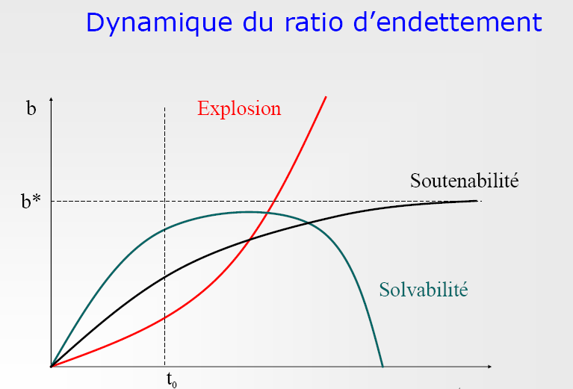
Effet « boule de neige »
Viabilité
b= dette/PIB

Slide 18
Un exemple de « boule de neige »

Slide 19
Conditions pour la stabilité du ratio dette/PIB
Attention: cette condition ne vise pas à déterminer le « bon » ratio mais simplement à déterminer à quelles conditions il peut être stabilisé
La condition est: Déficit primaire=(y-r)b
⬄ déficit global=taux de croissance du PIB X encours de la dette
⬄ dette et PIB croissent au même rythme

Slide 20
Les analyses de viabilité de la dette
La viabilité (« soutenabilité ») de la dette est la capacité d’un pays à honorer ses obligations de dette sans requérir d’allégement de la dette ni accumuler d’arriérés.
Pour évaluer ce type de viabilité de la dette, des méthodologies internationales ont été mises au point:
  Deux cadres: pays pauvres; pays à revenu intermédiaire
  Couvrent la dette extérieure et la dette intérieure
  Projections sur 20 ans
  Analyse la valeur actualisée,
  Plusieurs scénarios : Scénario de référence ; Scénarios alternatifs
  Tests de stress
    Chocs sur 4 variables macro-économiques clefs
    Dévaluation de 30%
  Prise en compte des critères de bonne gouvernance (Evaluations des politiques et des institutions du pays (CPIA) effectuées par la Banque Mondiale)

Slide 21

Le financement monétaire du déficit
L’inflation peut survenir si la masse monétaire (Ms) augmente plus rapidement que la fourniture de biens & services dans l’économie.
Une politique visant une faible inflation implique un objectif d’augmentation maximum de la masse monétaire (Ms).
L’augmentation de la masse monétaire(Ms) = crédit du système bancaire à l’État et au secteur privé plus les avoirs extérieurs nets du système bancaire.
Notes:
See exercise at end of module for illustrating the inflationary consequences of monetary financing.

Slide 22
Plan du module
Le cadre macroéconomique
Le tableau des opérations financières de l’Etat (TOFE)
Le déficit des finances publiques
Le financement du déficit
Les règles budgétaires

Slide 23
La GFP et la stabilité macro-budgétaire
Lors de la préparation du budget …
Est-ce que les contraintes financières et macroéconomiques sont dument prises en compte?
Est-ce que les hypothèses économiques et les projections de recettes du budget sont fondées et cohérentes?
Est-ce que les risques budgétaires sont pris en compte?
Existe-t-il un TOFE prévisionnel prenant en compte ces éléments?
Voir Module 2.1
Notes:
They may apply to every tier of government.
NB
G Kopits and S Symansky, ‘Fiscal policy rules’, 1998.: An effective fiscal rule should be: “well defined, transparent, simple, flexible, adequate, enforceable, consistent and efficient.”
Kopits, George: « Fiscal Rules: Useful Policy Framework or Uncessary Ornament », IMF Working Paper, September 2001.
On fiscal rules:
Murray, Alisdair and Wilkes, Giles: « Fiscal Rules OK? », Centre Forum, January 2009.
These authors arguethat fiscal rules allow governments to avoid debate on fiscal policy issue and to delegate the problems away by sticking narrowly to a set of rules or pronouncements of experts.

Slide 24
Les règles budgétaires
Les règles budgétaires visent à obliger un gouvernement à respecter un comportement budgétaire spécifique pour assurer la discipline budgétaire globale et la stabilité économique
Les modalités d’application et le type de règle varient. Exemples:
  les collectivités territoriales ne sont pas autorisés à emprunter
  L’emprunt ne peut financer que l’investissement (règle d’or).
  Déficit des administrations publiques/PIB < 3%
  Dette publique/ PIB < 60%
  Etc.
Notes:
They aim at fiscal discipline and economic stability.
They may apply to every tier of government.
NB
G Kopits and S Symansky, ‘Fiscal policy rules’, 1998.: An effective fiscal rule should be: “well defined, transparent, simple, flexible, adequate, enforceable, consistent and efficient.”
Kopits, George: « Fiscal Rules: Useful Policy Framework or Uncessary Ornament », IMF Working Paper, September 2001.
On fiscal rules:
Murray, Alisdair and Wilkes, Giles: « Fiscal Rules OK? », Centre Forum, January 2009.
These authors arguethat fiscal rules allow governments to avoid debate on fiscal policy issue and to delegate the problems away by sticking narrowly to a set of rules or pronouncements of experts.

Slide 25
Les règles budgétaires
Gouvernance des finances publiques au sein de l’Union Européenne
Le Pacte de Stabilité et de Croissance (PSC) (1997) exige que:
  Le deficit du secteur consolidé des administrations publiques ne doit pas excéder 3% du PIB; et
  La dette publique ne doit pas dépasser 60% du PIB (ou au moins être en nette diminution, visant le seuil de 60% thres).
Le traité sur la stabilité, la coordination et la gouvernance (TSCG) (2012), aussi appelé Pacte Budgétaire stipule:
  Règle d’or budgétaire: Principe de l’équilibre budgétaire
  Excès de dette publique à résorber de 1/20 par an.
Notes:
SGP – agreement among EU member-states

Slide 27
Message clef : Comment le déficit est financé importe
Bancaire intérieur
Inflation
Emprunt intérieur
Eviction (Crowding out)
Emprunt extérieur
Dette
Déficit
hors dons
Ventes d'actif
Durabilité
Arriérés
Eviction
Dons
Prévisibilité
Notes:
You will need to explain why debt ‘relief’ is a wonder solution!!!! And it would not be consistent with the idea of ‘financing’ being below the line operation – debt relief is a redirection of above the line financing from non-discretionary to discretionary purposes.

